Slide 1



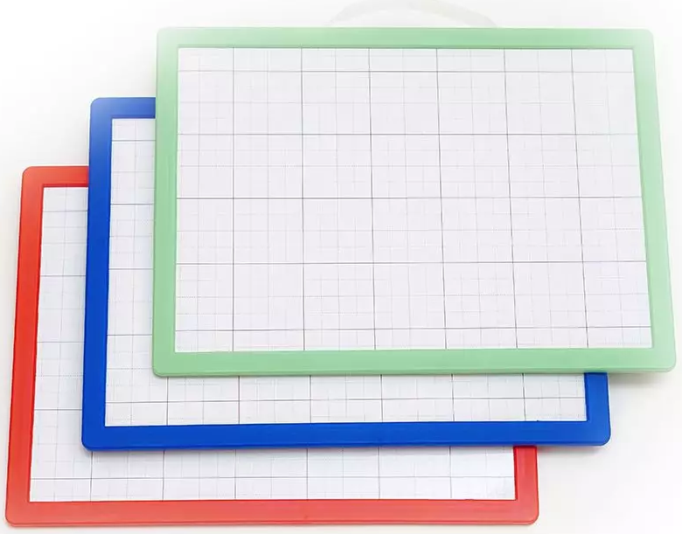
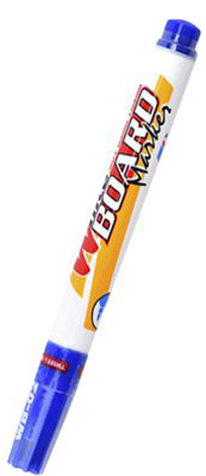

Toán
Chuẩn bị
Notes:
Slide chiếu trước tiết học để HS chuẩn bị đồ dùng học tập.
HS có 11 giây để bật cam, tắt mic và ổn định chỗ ngồi

Slide 2


Bài 1: Các số 0, 1, 2, 3, 4, 5
Tiết 2

Slide 3

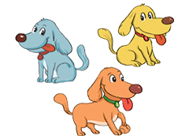
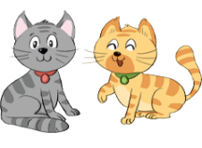







1
Số
?
?
?
?
?
?
?
Notes:
Giới thiệu bài tập, tổ chức dưới dạng trò chơi ai nhanh ai đúng, Cho hs dùng bảng cài để cài đáp án.

Slide 4

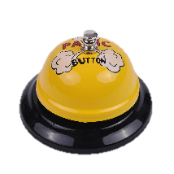
Có bao nhiêu con vật trong hình?
?
0
Notes:
Mời HS cài đáp án vào bảng cài. Nhấn chuông để HS đưa bảng (click vào chuông).

Slide 5
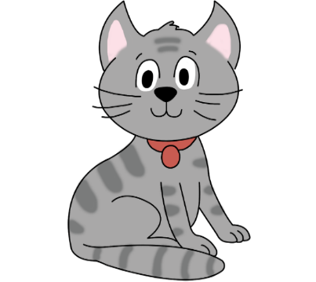
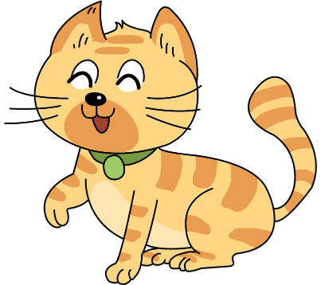
Có bao nhiêu con mèo?
?
2
Notes:
Mời HS cài đáp án vào bảng cài. Nhấn chuông để HS đưa bảng (click vào chuông).

Slide 6


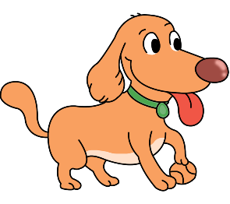
Có bao nhiêu con chó?
3
?
Notes:
Mời HS cài đáp án vào bảng cài. Nhấn chuông để HS đưa bảng (click vào chuông).

Slide 7
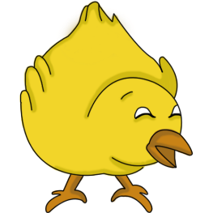
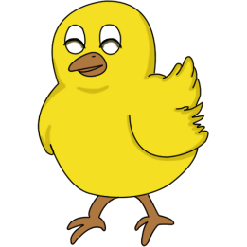
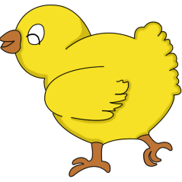
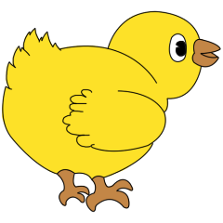
Có bao nhiêu con gà?
?
4
Notes:
Mời HS cài đáp án vào bảng cài. Nhấn chuông để HS đưa bảng (click vào chuông).

Slide 8
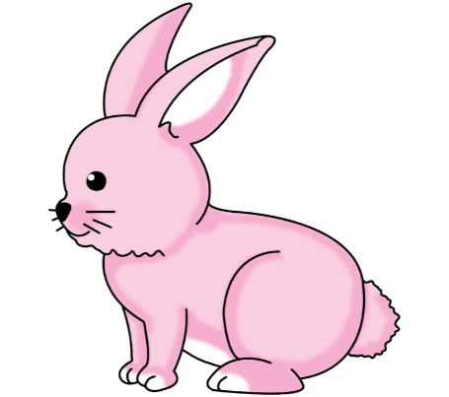
Có bao nhiêu con thỏ?
?
1
Notes:
Mời HS cài đáp án vào bảng cài. Nhấn chuông để HS đưa bảng (click vào chuông).

Slide 9


Có bao nhiêu con vịt?
?
5
Notes:
Mời HS cài đáp án vào bảng cài. Nhấn chuông để HS đưa bảng (click vào chuông).

Slide 10

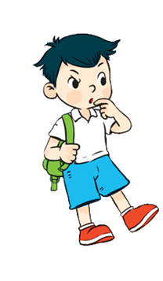
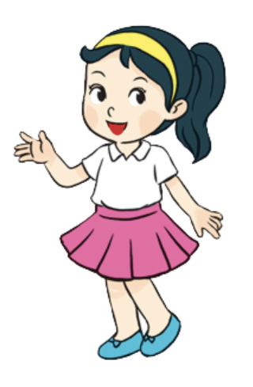
2
Số
?
5
4
2
1
0
?
3
?
Notes:
Cho HS đếm lại (đếm ngược và đếm xuôi)
(Có thể cho HS viết đáp án bằng bút chì)

Slide 11
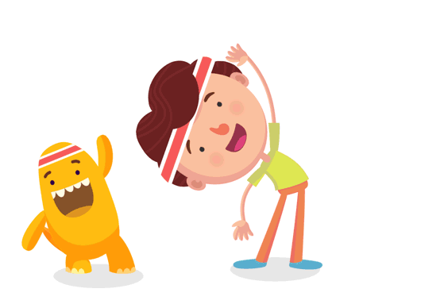
THƯ GIÃN

Slide 12
Notes:
10s ổn định lớp sau khi thư giãn

Slide 13
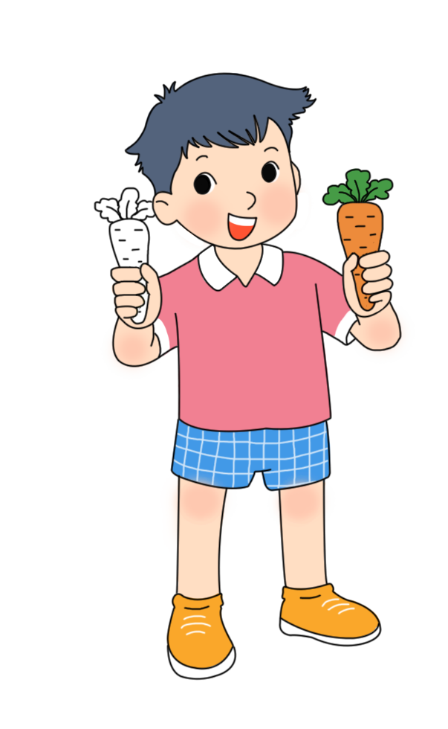






3
Có bao nhiêu củ cà rốt đã tô màu?
a)
d)
b)
e)
c)
g)

Slide 14

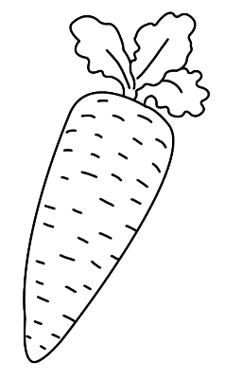
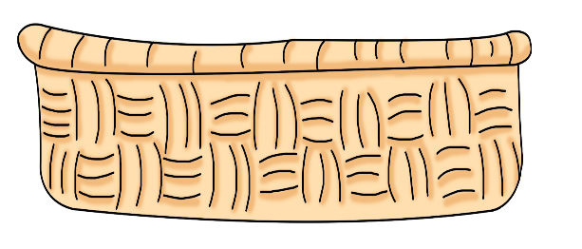
3
Có bao nhiêu củ cà rốt đã tô màu?
a)
3
?
Notes:
Mời 1 HS đếm (cả lớp tăt mic và đếm cùng), GV click từng củ cà rốt đã tô màu để đưa vào rổ.
HS trả lời đúng đc 1 sao

Slide 15


3
Có bao nhiêu củ cà rốt đã tô màu?
b)
2
?
Notes:
Phần thưởng là vỗ tay

Slide 16
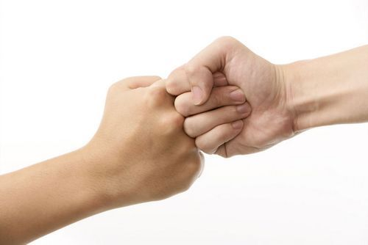
3
Có bao nhiêu củ cà rốt đã tô màu?
c)
4
?

Slide 17
3
Có bao nhiêu củ cà rốt đã tô màu?
d)
1
?

Slide 18

3
Có bao nhiêu củ cà rốt đã tô màu?
e)
5
?
Notes:
Phần thưởng là cái bắt tay

Slide 19
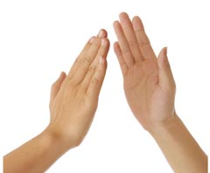
3
Có bao nhiêu củ cà rốt đã tô màu?
Không có củ cà rốt nào đã tô màu.
g)
0
?

Slide 20
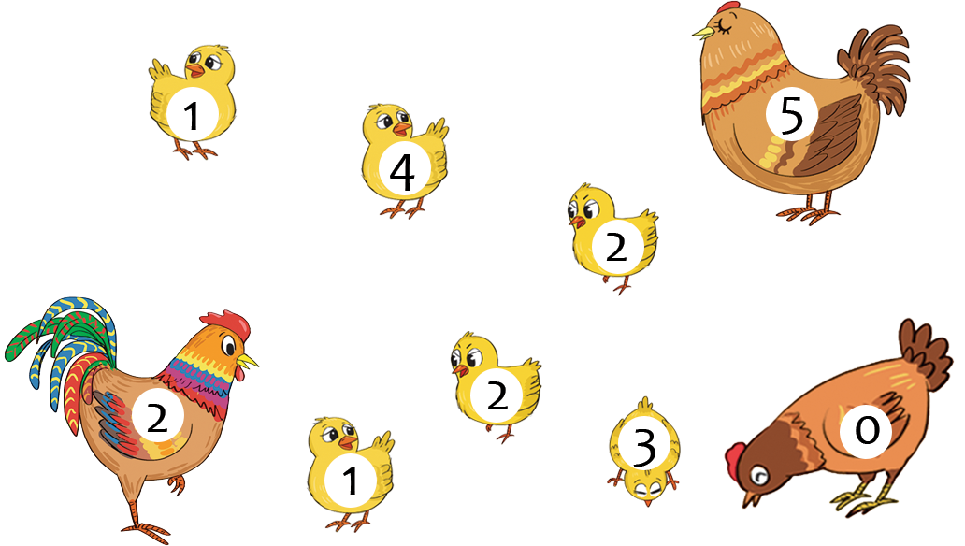

4
Có bao nhiêu con gà ghi số 2?
3
Notes:
GV tổ chức trò chơi ”Bắt gà"
Click vào những con gà ghi số 2 để đếm và đưa chùng về chuồng, sau đó cho HS nêu kêt quả. Enter để xuất hiện đáp án 3.

Slide 21
DẶN DÒ
- Luyện đọc, viết các số 0, 1, 2, 3, 4, 5.
- Xem trước bài Luyện tập, trang 12, 13.
Notes:
Mình chỉnh sửa hiệu ứng và thêm một số nội dung để phù hợp với tiết dạy online. (Thầy cô cần trao đổi, chia sẻ bài giảng có thể liên hệ mình qua zalo 0762673733). Mình chia sẻ bài giảng với mục đích hỗ trợ thầy cô và mong muốn càng nhiều HS được thụ hưởng càng tốt nên thầy cô vui lòng không sử dụng bài giảng với mục đích kinh doanh, mua bán nhé. Cảm ơn quý thầy cô.
Bài giảng gốc được đăng tải trên trang Hành trang số của NXBGD Việt Nam.
https://hanhtrangso.nxbgd.vn/sach-dien-tu/toan-1-tap-mot-407

